Slide 1
«Использование дошкольниками атрибутов для сюжетно – ролевой игры, выполненных своими руками».
Автор : воспитатель МДОАУ № 94 «Радуга» Майданенко С.Ж.
2024 г

Slide 2
Проект совместной деятельности с детьми по разработке и изготовлению атрибутов для сюжетно-ролевой игры
Цель :
Теоретически обосновать и экспериментально доказать эффективность использования атрибутов, созданных своими руками, для развития сюжетно-ролевых игр «Семья», «Гости», «Праздник», «Магазин», «Кафе», «Пекарня», «Кондитерская» и т.п.
Задачи:
Расширять представления детей о различных продуктах, блюдах, особенностях их изготовления, употребления; о профессиях «продавец», «повар», «пекарь», «кулинар», «официант» и др.
Учить детей различным способам продуктивной деятельности (резать ткань, тесьму, нитки, наклеивать бусины, лепить из соленого теста, раскрашивать поделки и т.д.)
Расширять представления детей о свойствах различных материалов, о возможностях их использования.
Формировать представление детей об этикете, правилах поведения в общественных местах; учить сервировать стол.
Развивать у детей образное мышление, фантазию, творческие способности.
Обогащать игровой опыт детей.
Формировать умение готовить обстановку для игры, развивать сюжет.
Обогащать, уточнять и активизировать словарь детей.
Донести до родителей значение сюжетно-ролевых игр и игрушек в жизни детей.
Привлечь родителей к совместному с детьми изготовлению атрибутов для сюжетно-ролевых игр.

Slide 3
Этапы реализации проекта
Подготовительный этап.
Беседы с детьми с целью выявления их представлений, наблюдений, знаний.
Разработка проекта в соответствии с методикой «трех вопросов» к детям: «Какие атрибуты для игр у нас есть? Что нам нужно? Где взять нужные атрибуты?»
Вызвать интерес родителей к выбранной теме проекта.
Подобрать наглядно-дидактический материал.
Оформление консультаций для родителей «Значение сюжетно-ролевой игры в жизни дошкольника», «В какие игрушки играют ваши дети?»; папок- передвижек «Сюжетно-ролевые игры детей», «Атрибуты для сюжетно-ролевых игр детей».
Объяснить родителям способы изготовления атрибутов для сюжетно-ролевых игр.
Подобрать с детьми материал для изготовления муляжей продуктов.

Slide 4
Основной этап.
Беседы с детьми на тему: «Какие продукты продаются в магазине?», «Как вести себя в кафе?», «Какие ваши любимые блюда?», «Любите ли вы ходить в гости?», «Вкусно и красиво» и др.
Рассматривание иллюстраций, составление рассказов по картинкам.
Экскурсии и целевые прогулки в детском саду и с родителями (на кухню детского сада, в магазин, в кафе, в кулинарию, в гости).
Рассматривание наглядно-методических пособий «Продукты питания», «Профессии», иллюстраций в кулинарных книгах.
Загадывание загадок о продуктах, о профессиях.
Чтение художественной литературы: потешек, песенок, сказок («Федорино горе», «Мойдодыр», «Чем пахнут ремесла?», «Муха-Цокотуха», «Пряничный домик» и др.)
Дидактические игры «Из чего приготовлено?», «Накрой на стол», «В гости к мишке», «Вежливые слова» и др.
Пальчиковые игры: «Куличики», «Ай-качи-качи», «Угощали мы гостей», «В магазин ходили – денег не платили»; упражнения на развитие мелкой моторики рук.
Изготовление муляжей продуктов из подручного материала. Совместное творчество детей, родителей, воспитателей.
Лепка из соленого теста (хлебобулочные изделия, конфеты).
Обучение детей диалогам, способам развития сюжета на основе действий с новыми атрибутами.
Для изготовления атрибутов использовался различный подручный материал
Губки для мытья посуды
Хозяйственные салфетки, изолон
Ткань, синтепон
Соленое тесто

Slide 5
Заключительный этап.
Внесение новых атрибутов для сюжетно-ролевых игр в предметно-игровую среду.
Организация сюжетно-ролевых игр с использованием атрибутов-самоделок.
Показ новых игровых действий с одними и теми же предметами.
Фотовыставка «Играют дети».
Оформление результата проделанной работы в виде презентации.
Обсуждение с детьми проведенной игры.
Результат
Создание и внесение в предметно – игровую среду атрибутов, созданных своими руками, вызвало познавательный и игровой интерес детей. Сюжетно – ролевые игры стали более разнообразны по замыслу, сюжету. Увеличилось количество игровых ролей, действий, диалогов, также увеличилась продолжительность игр. Разнообразней стала обстановка для игр, активнее используются атрибуты.
Таким образом, атрибуты, созданные своими руками, активизировали игровую деятельность дошкольников, сделали сюжетно-ролевые игры более содержательными, интересными, развивающими.

Slide 6
Визитные
карточки

Slide 7
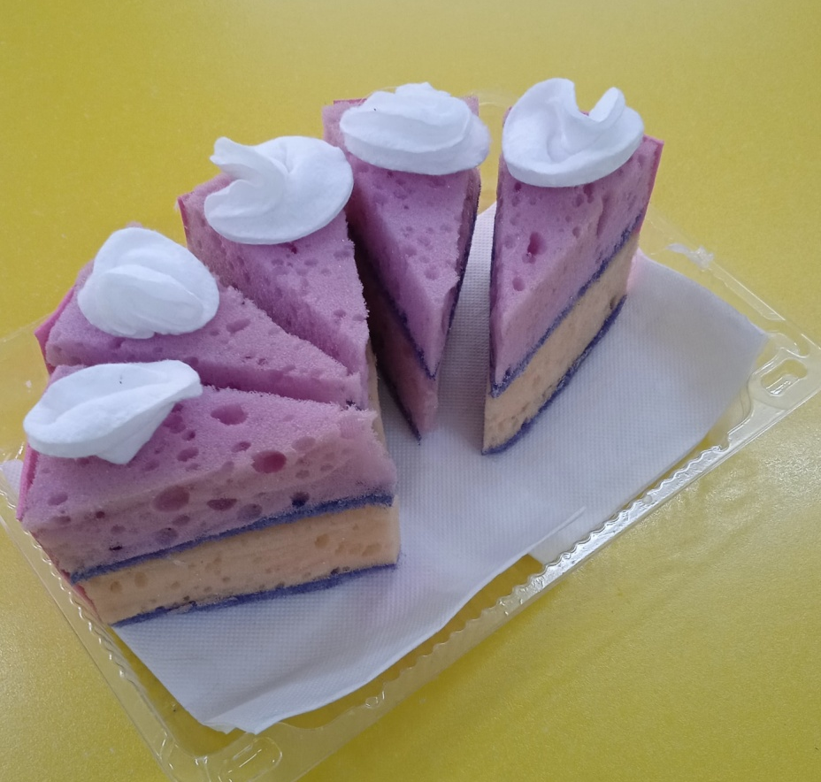
Название: Торт черничный
Дидактическое пособие предназначено для непосредственно-образовательной, совместной, игровой деятельности детей дошкольного возраста.
Цель: активизация познавательной деятельности.
Задачи: формирование элементарных математических представлений (счет, количество, деление целого на части, сравнение на 1 >, 1<) ; закрепление названий цветов и оттенков, развитие связной речи, логического мышления, творческого воображения.
Основной материал для изготовления игрового дидактического пособия: поролоновые губки для мытья посуды.
Игровой атрибут можно использовать для закрепления счета; знакомства с цветом и оттенками, знакомства с составными частями одного предмета и т. д.
Примерные игровые задания:
-посчитайте, сколько всего порций в одном торте;
-какого цвета слои торта в твоей порции;
-раздели 4 порции торта на 2-х детей, 4-х детей
-раздели 4 порции торта поровну;
-положи на одну тарелочку 2 порции торта, а на другую на 1 порцию больше;
-положи на тарелочку 3 порции торта, а на другую на 1 порцию меньше.
Помимо этого игровой атрибут «Торт» можно использовать в сюжетно-ролевых играх: «Семья», «Кафе», «День рождения»; игровых ситуациях «Я встречаю гостей», «Я иду в гости».

Slide 8
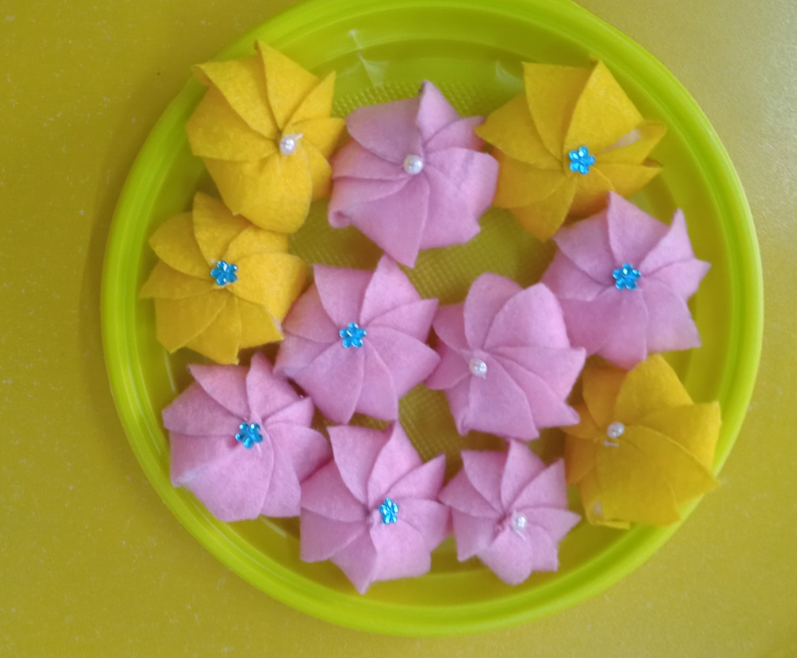
»
Название : пирожное «Безе»
Цель: Создать условие для формирования интереса к художественно- эстетическому развитию
Установление эмоционально – положительного контакта в процессе художественно – эстетической деятельности
Развитие воображения, образной памяти, мышления
Формировать умение планировать работу по реализации замысла
Задачи: Формировать умение использовать для создания пирожного разных способов и материалов
Развивать творчество, эстетическое восприятие, чувство композиции, цвета, художественный вкус
Материалы:
салфетки разного цвета, вата, ножницы, нитки с иголкой, карандаш и готовый шаблон., ножницы, стразы.
Игровые действия: заказать, накрыть на стол, кушать, угощать гостей, продавать в магазине
Полифункциональность: используется в С-Р игре «Кафе», «Магазин», «Семья»; как счетный материал; наглядный материал при изучении профессий Повар, Кондитер.

Slide 9
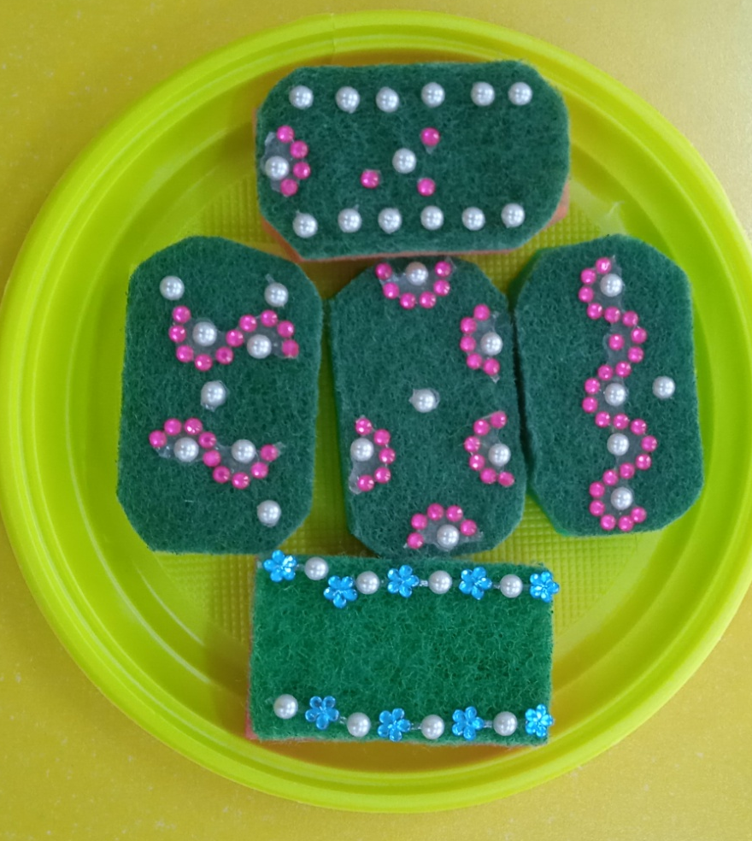
Название Песочное пирожное
Цель: Создать условие для формирования интереса к художественно- эстетическому развитию
Установление эмоционально – положительного контакта в процессе художественно – эстетической деятельности
Развитие воображения, образной памяти, мышления
Формировать умение планировать работу по реализации замысла
Задачи: Формировать умение использовать для создания пирожного разных способов и материалов
Развивать творчество, эстетическое восприятие, чувство композиции, цвета, художественный вкус
Развивающая предметно – пространственная среда ННОД.
Материалы:
Моющие губки, клей, пуговицы, тесьма, ножницы, стразы
Игровые действия: заказать, накрыть на стол, кушать, угощать гостей, продавать в магазине.
Полифункциональность: используется в С-Р игре «Кафе», «Магазин», «Семья»; как счетный материал; наглядный материал при изучении профессий Повар, Кондитер.

Slide 10
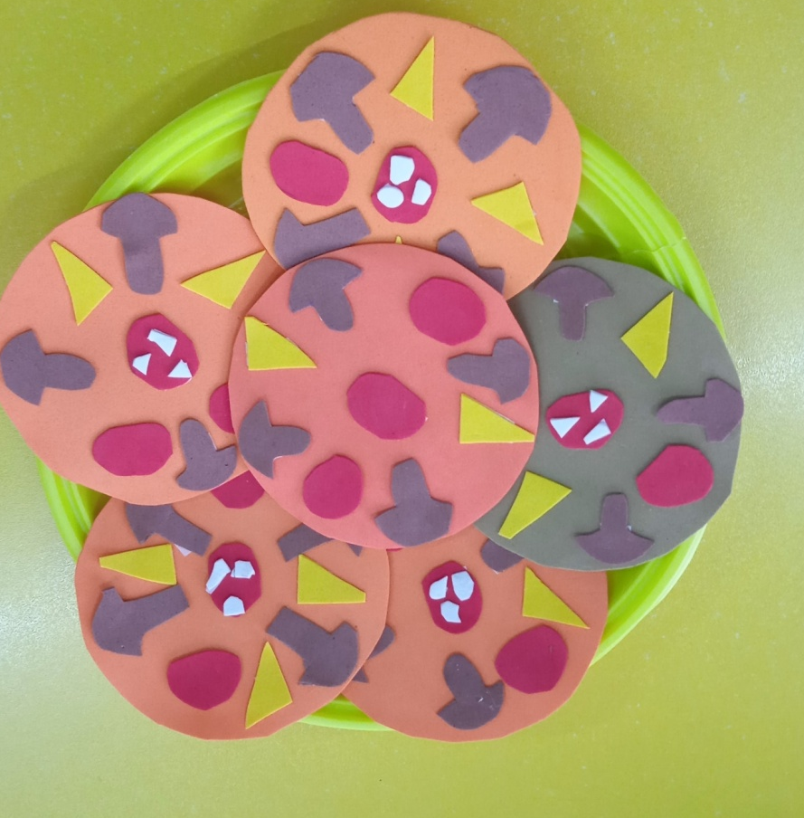
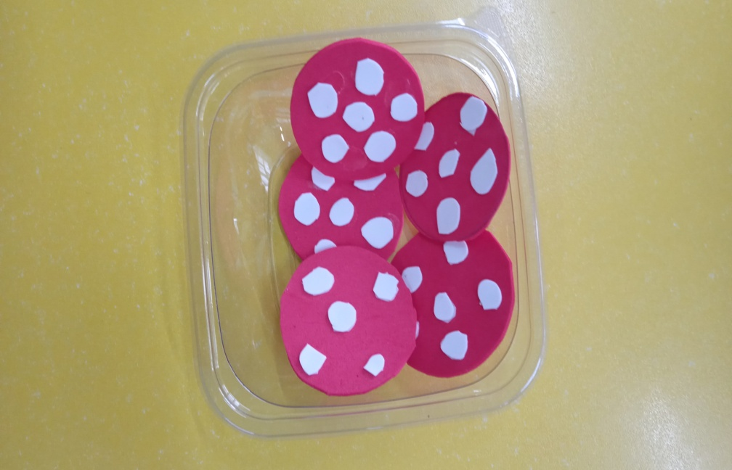
Название: Пицца
Цель: обучение детей изготовлению объемной композиции из различных бросовых материалов.
Задачи:
- развивать у детей фантазию, творческие способности,
- воспитывать усидчивость и аккуратность, бережное отношение к окружающей природе,
- развивать мелкую ручную мускулатуру,
- учить детей выполнять работу быстро и аккуратно,
обогащение предметно – развивающей среды группы.
Материалы: Фоамиран, ножница, шаблон из картона, клей.
Игровые действия: заказать, накрыть на стол, кушать, угощать гостей, продавать в магазине, готовить, доставлять
Полифункциональность: используется в С-Р игре «Кафе», «Пиццерия», «Магазин», «Семья»; как счетный материал; наглядный материал при изучении профессий Повар, Продавец, Официант

Slide 11
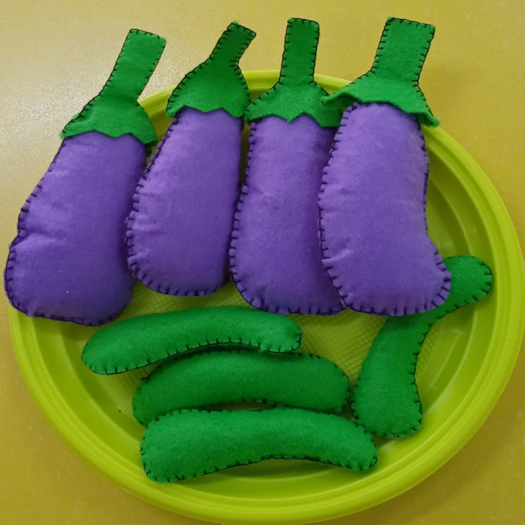
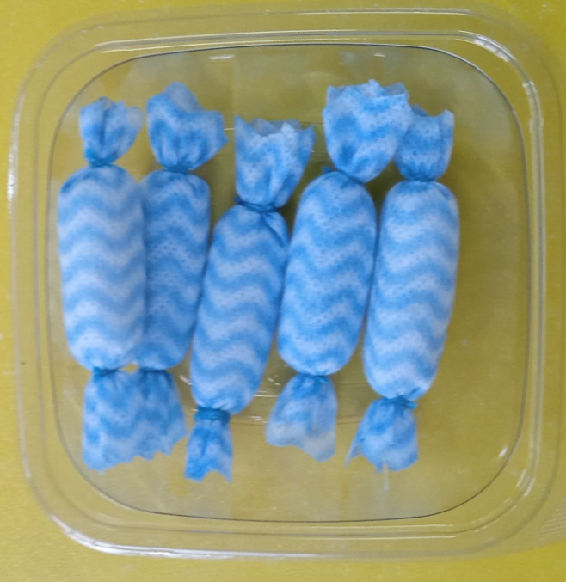
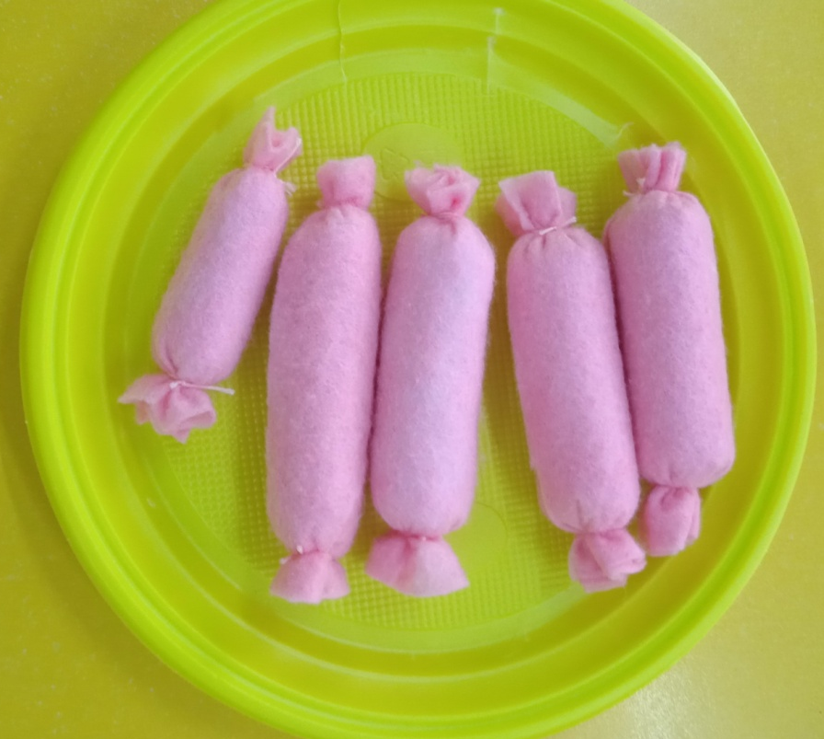
Название: Продукты
Цель: обучение детей изготовлению объемной композиции из фетра
Задачи:
- развивать у детей фантазию, творческие способности,
- воспитывать усидчивость и аккуратность, бережное отношение к окружающей природе,
- развивать мелкую ручную мускулатуру,
- учить детей выполнять работу быстро и аккуратно,
обогащение предметно – развивающей среды группы.
Материалы: Фетр, ножницы, шаблон из картона, клей.
Игровые действия: заказать, накрыть на стол, кушать, угощать гостей, продавать в магазине, готовить, доставлять
Полифункциональность: используется в С-Р игре «Кафе», «Пиццерия», «Магазин», «Семья»; как счетный материал; наглядный материал при изучении профессий Повар, Продавец, Официант

Slide 12
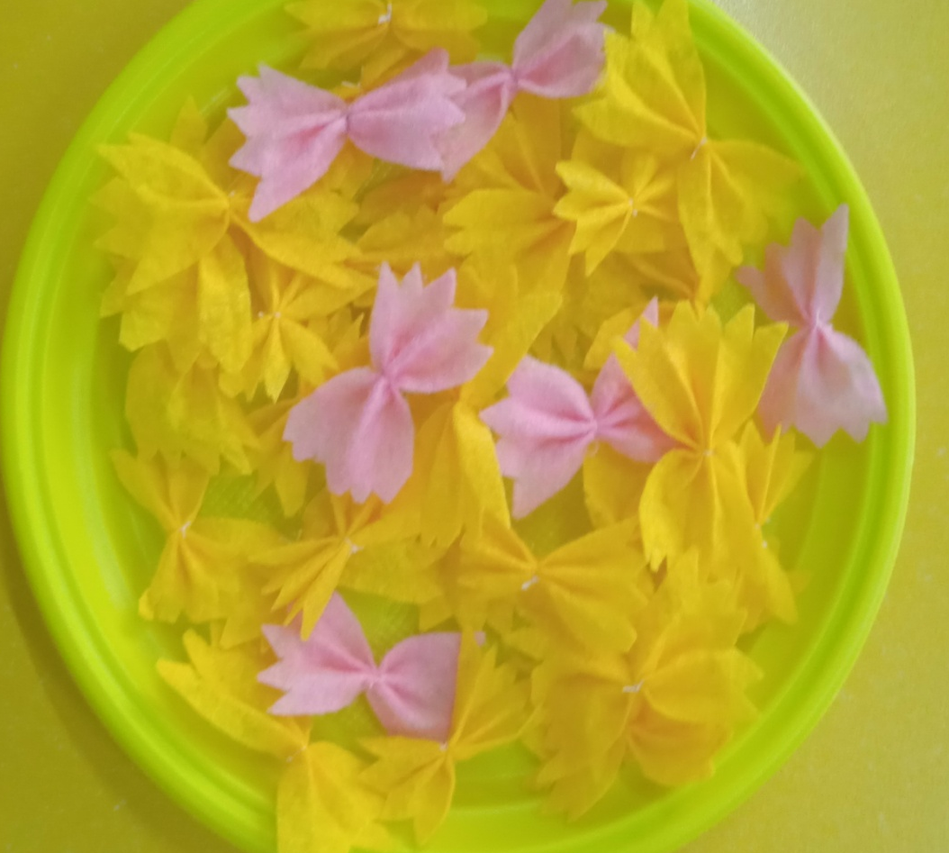
Название: Вермишель-вкусняшки
Цель: теоретически обосновать и экспериментально доказать эффективность использования атрибутов, созданных своими руками, для развития сюжетно-ролевых игр
Материал: Вискозные салфетки, нитки
Игровые действия: заказать, накрыть на стол, кушать, угощать гостей, продавать в магазине, готовить, доставлять
Полифункциональность: используется в С-Р игре «Кафе», «Пиццерия», «Магазин», «Семья»; как счетный материал; наглядный материал при изучении профессий Повар, Продавец, Официант

Slide 13
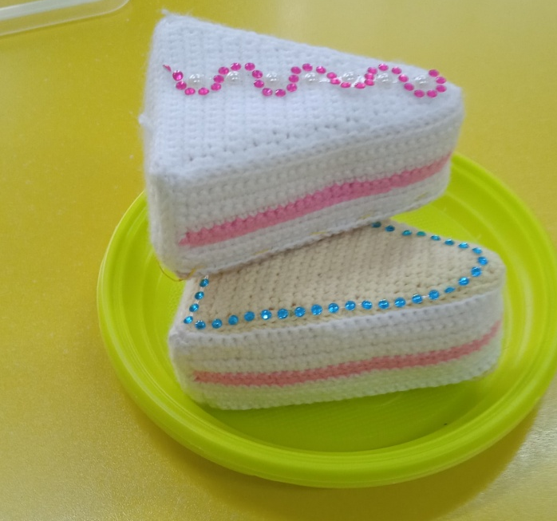
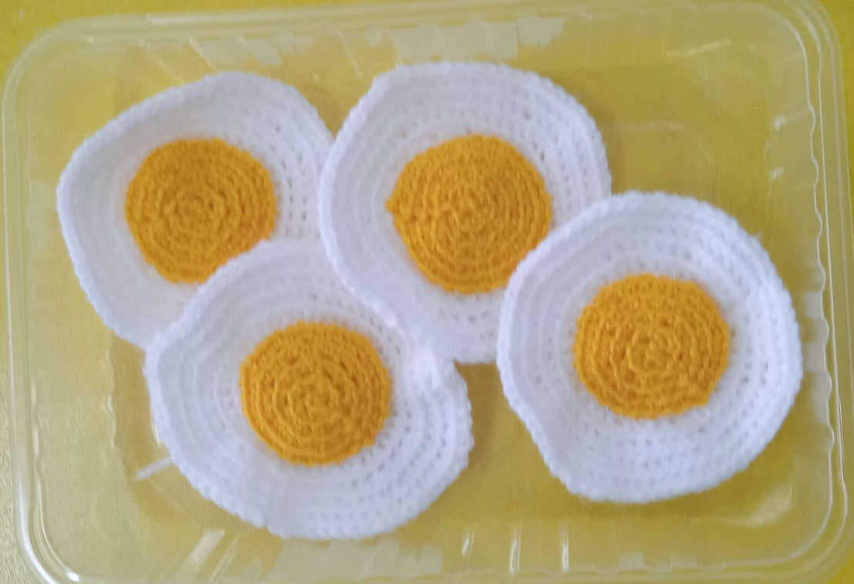
Название: Торт, Яичница
Цель Привлечение родителей для изготовления атрибутов к сюжетно-ролевой игре «Кафе» в детском саду — сформировать у детей умение играть в эту игру.
Задачи:
Развивать и обогащать сюжет игры.
Закреплять знания детей о правилах поведения за столом и в общественных местах.
Формировать умение детей готовить обстановку для игры, подбирать предметы-заместители и атрибуты.
Воспитывать уважительное отношение к людям разных профессий.
Материалы: Нитки, крючок
Игровые действия: заказать, накрыть на стол, кушать, угощать гостей, продавать в магазине, готовить, доставлять
Полифункциональность: используется в С-Р игре «Кафе», «Пиццерия», «Магазин», «Семья»; как счетный материал; наглядный материал при изучении профессий Повар, Продавец, Официант

Slide 14
ФОТО материалы

Slide 15
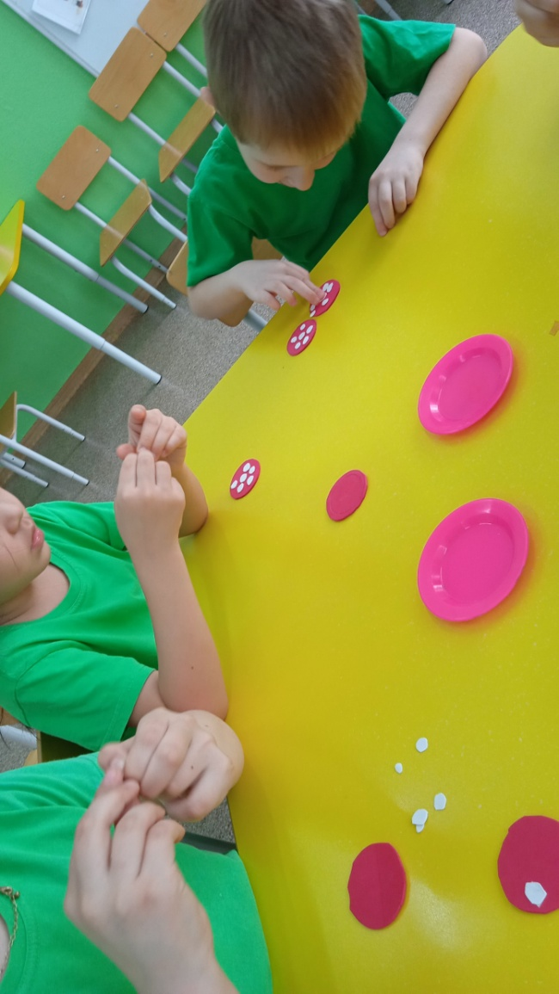
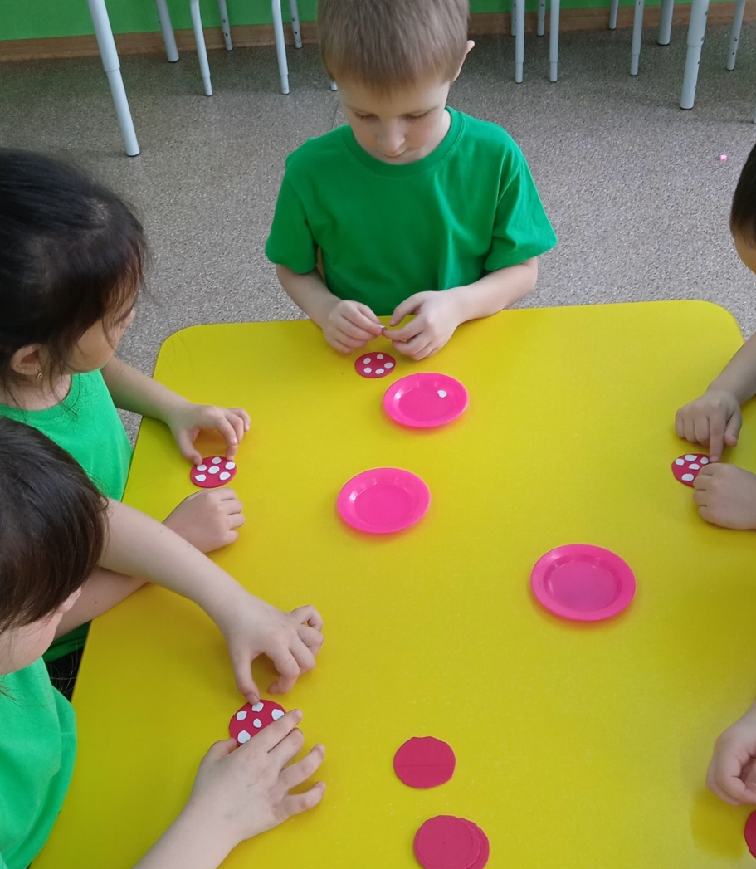
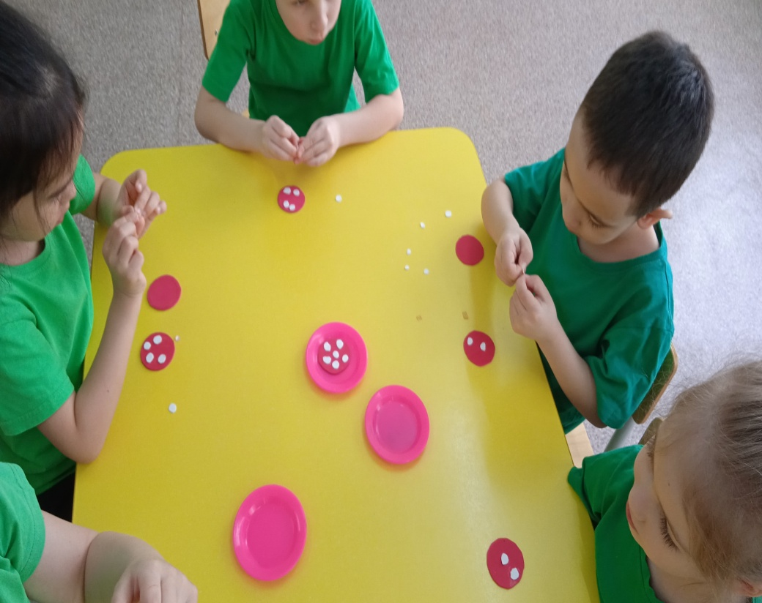
Ребята вырезали и клеили кусочки колбасок

Slide 16
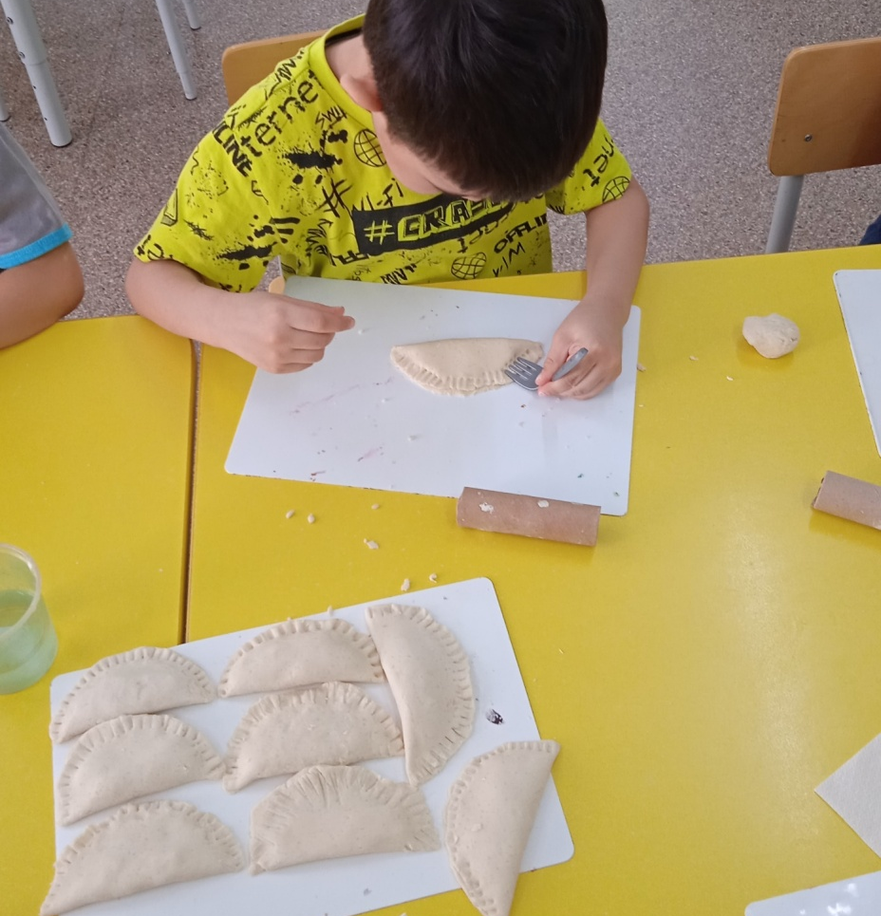
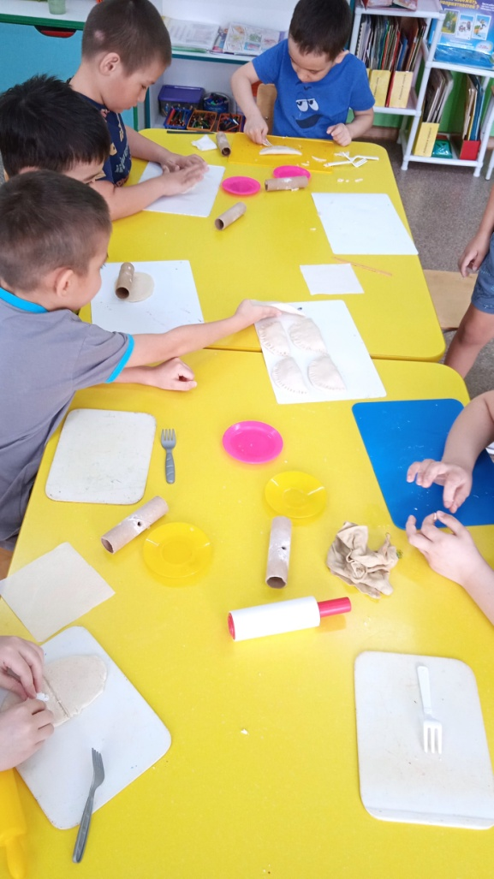
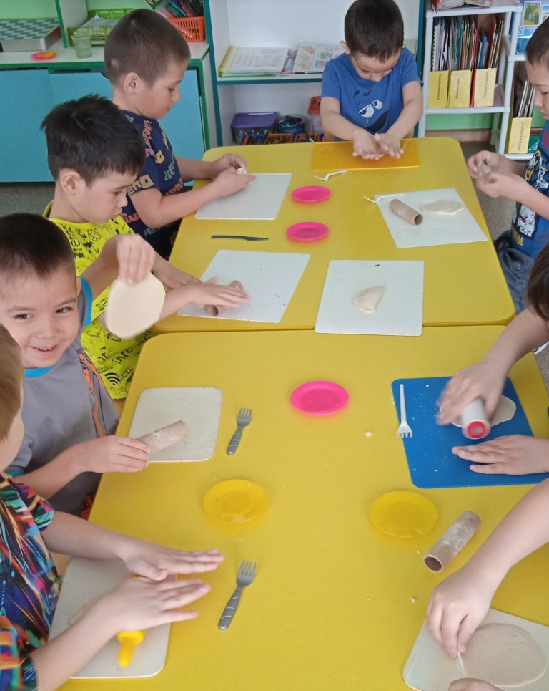
Лепили из соленого теста чебуреки и затем их раскрашивали.

Slide 17
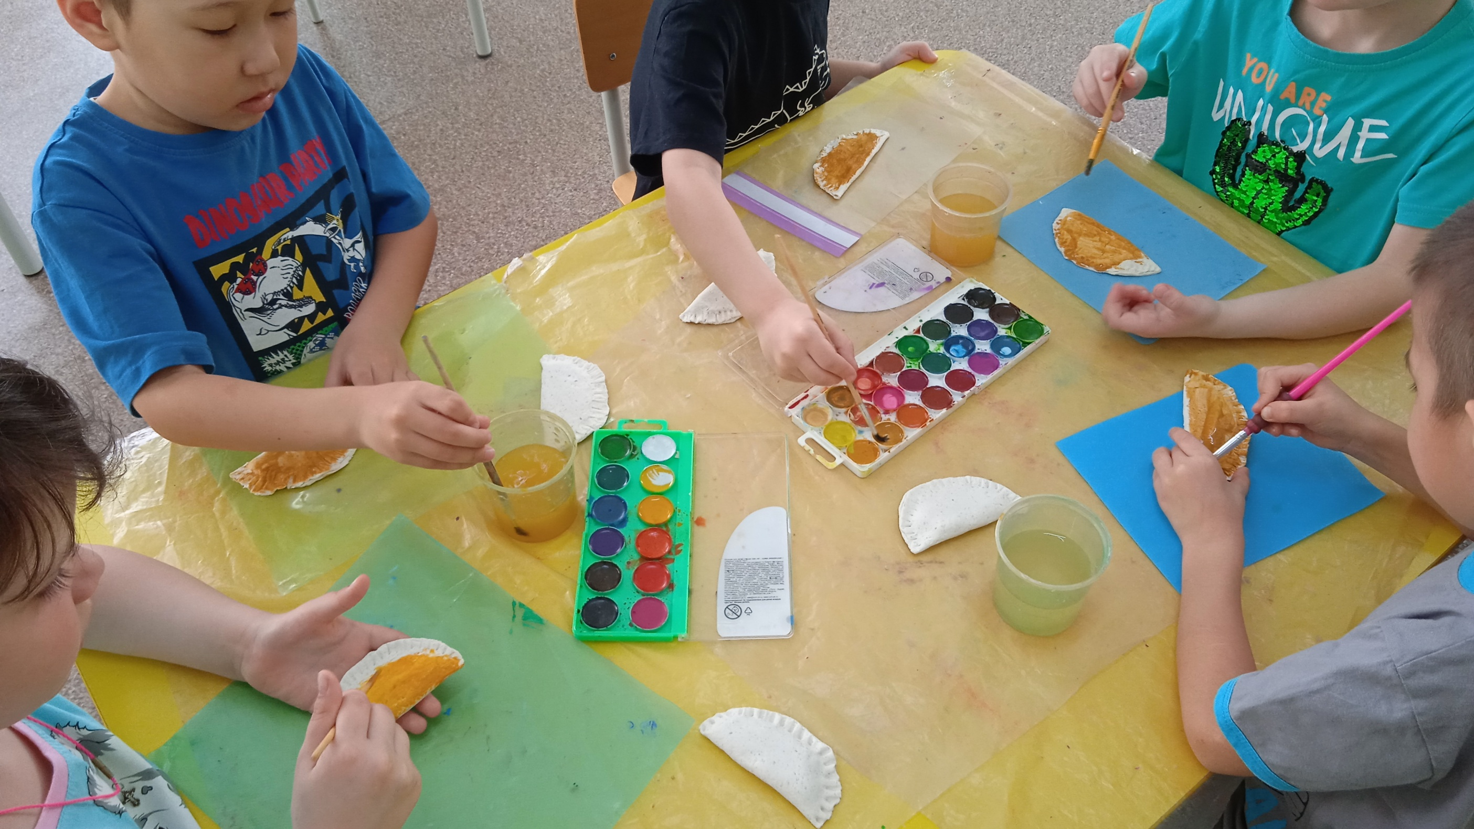

Slide 18
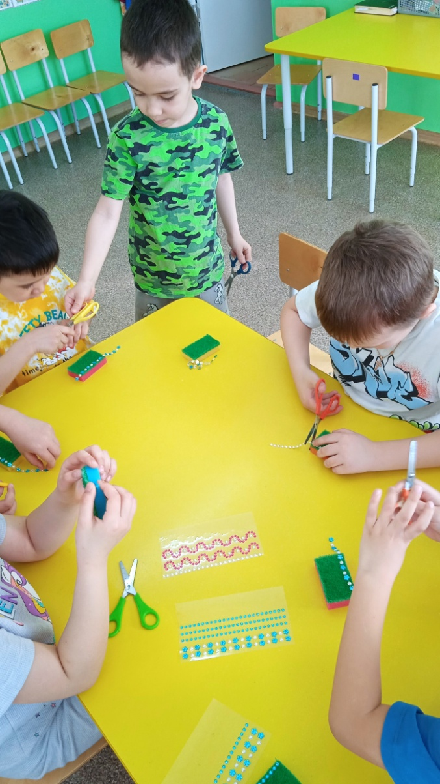
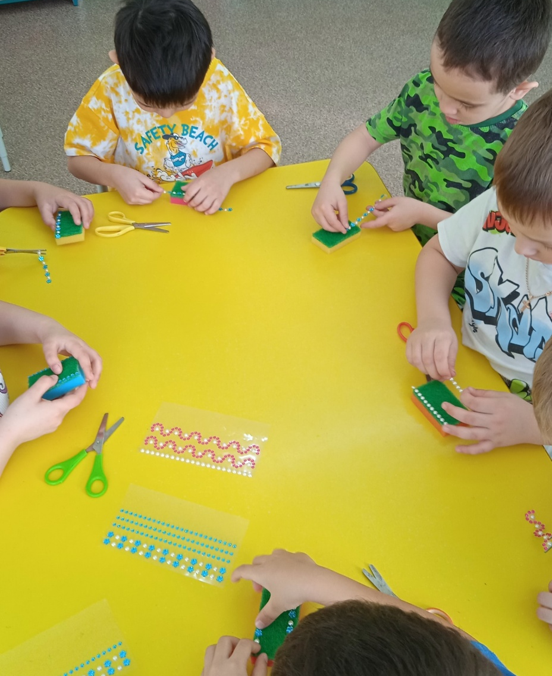
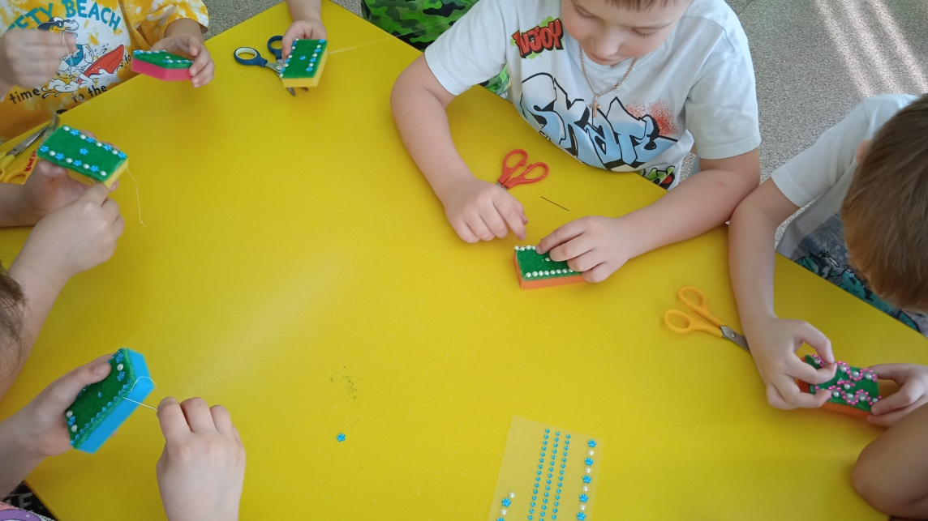
Ребята с удовольствием делали пирожные из губок, пришивали украшения из бусинок и страз

Slide 19
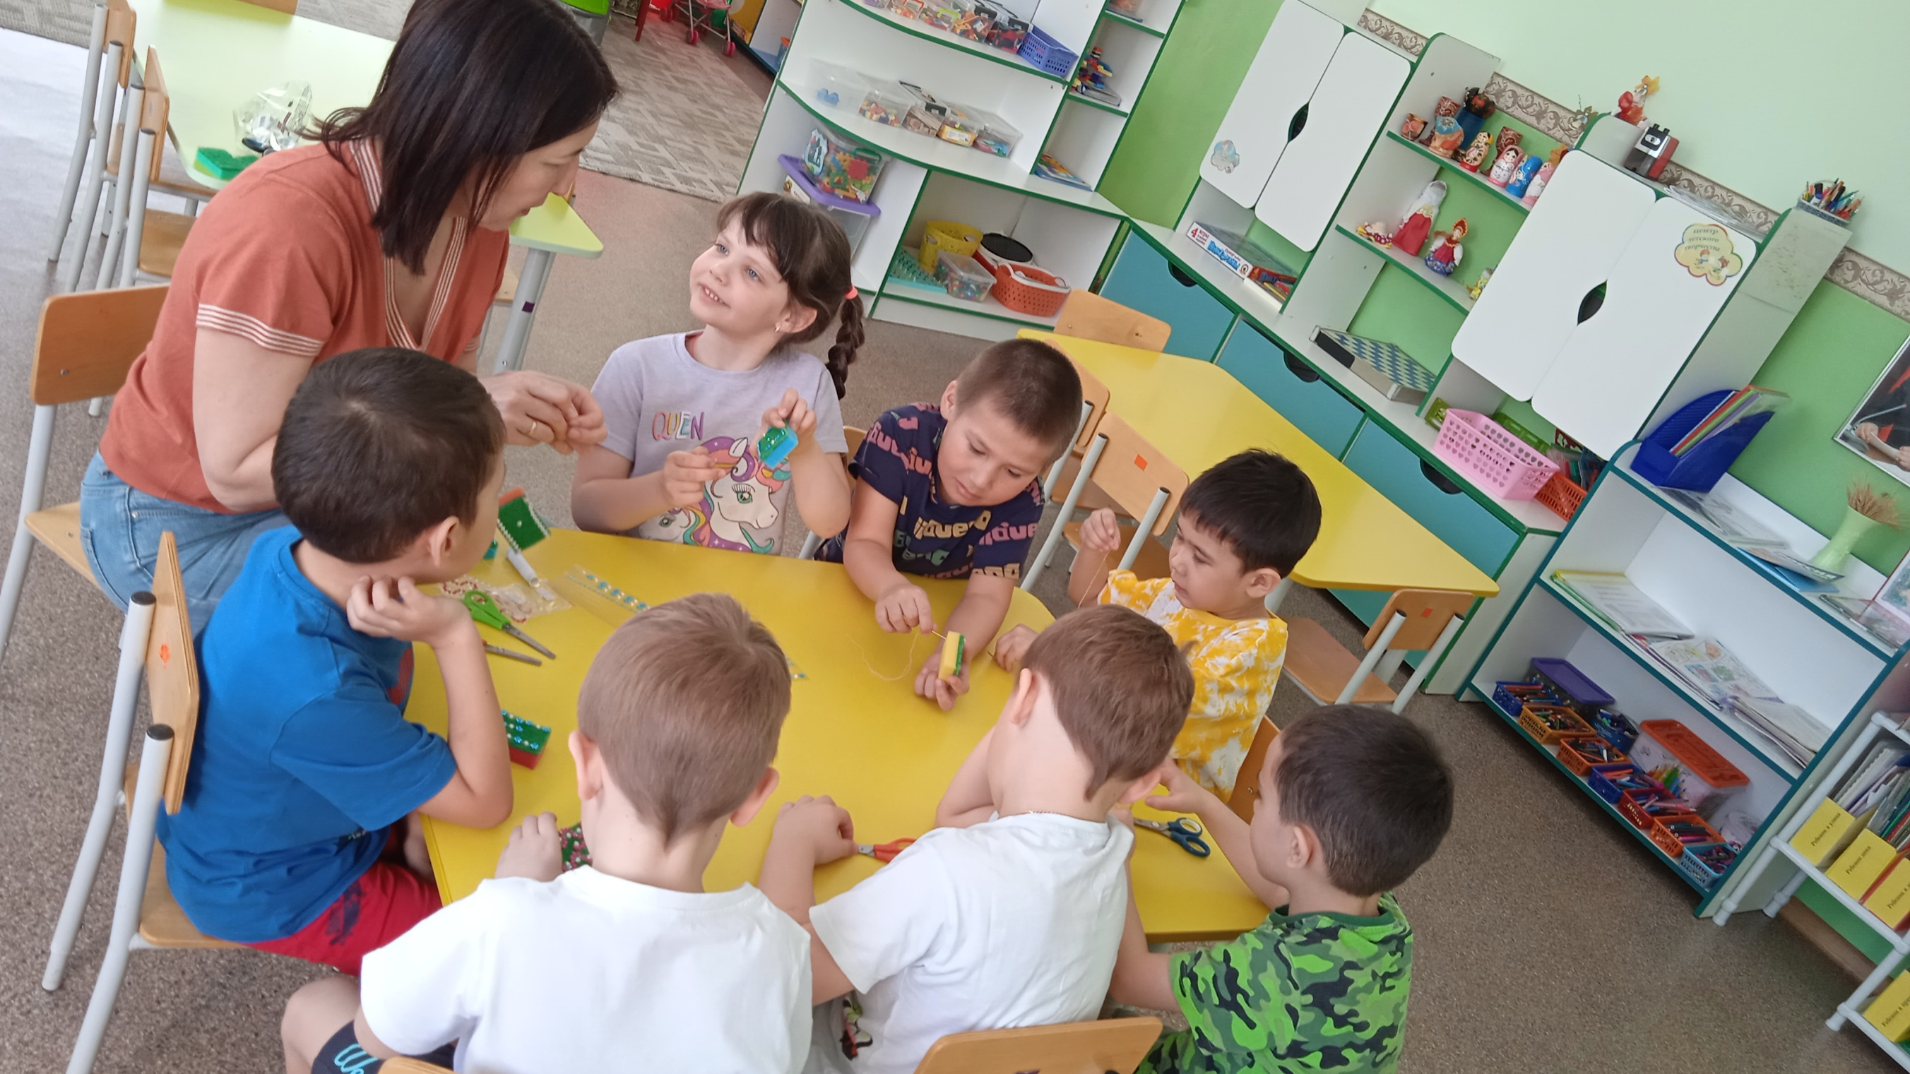

Slide 20
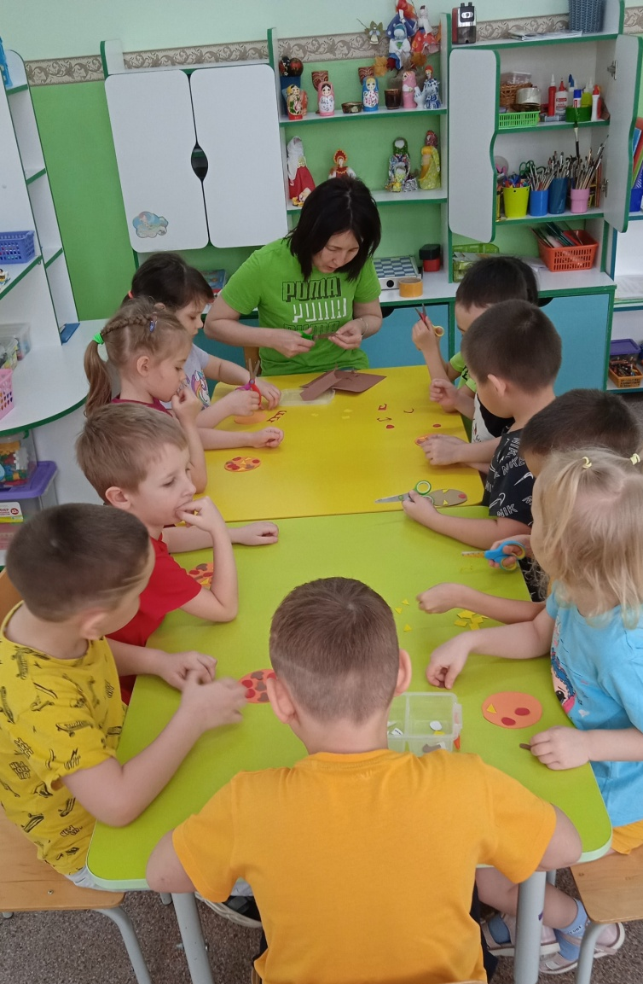
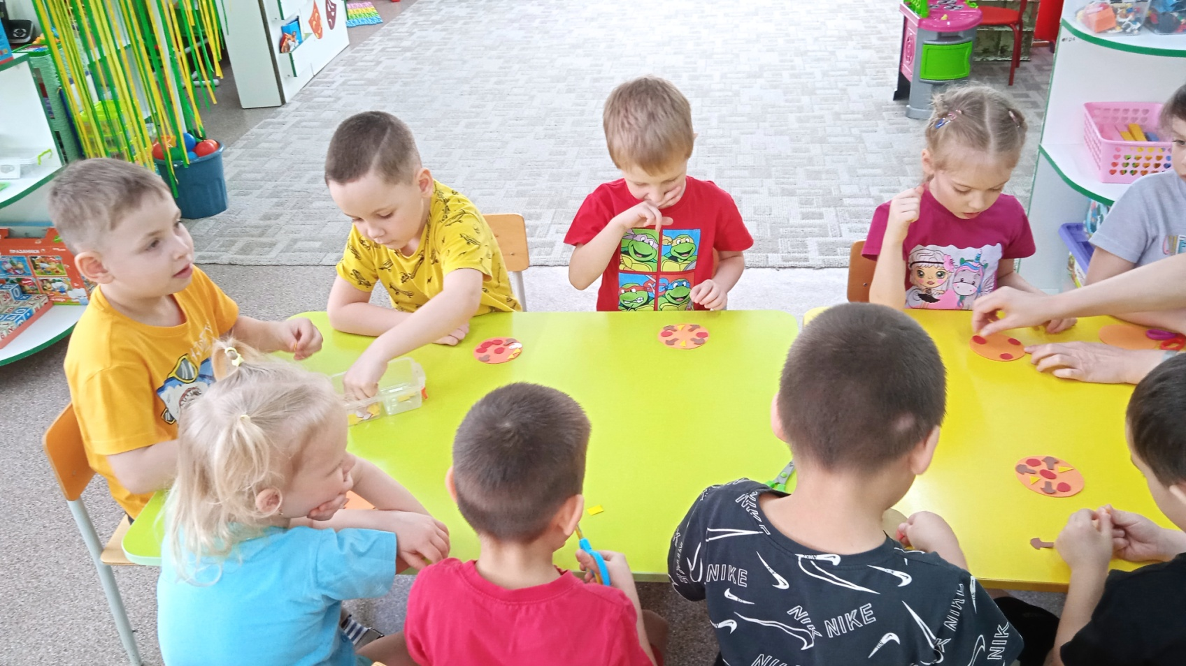
Делали пиццы из фоамирана

Slide 21
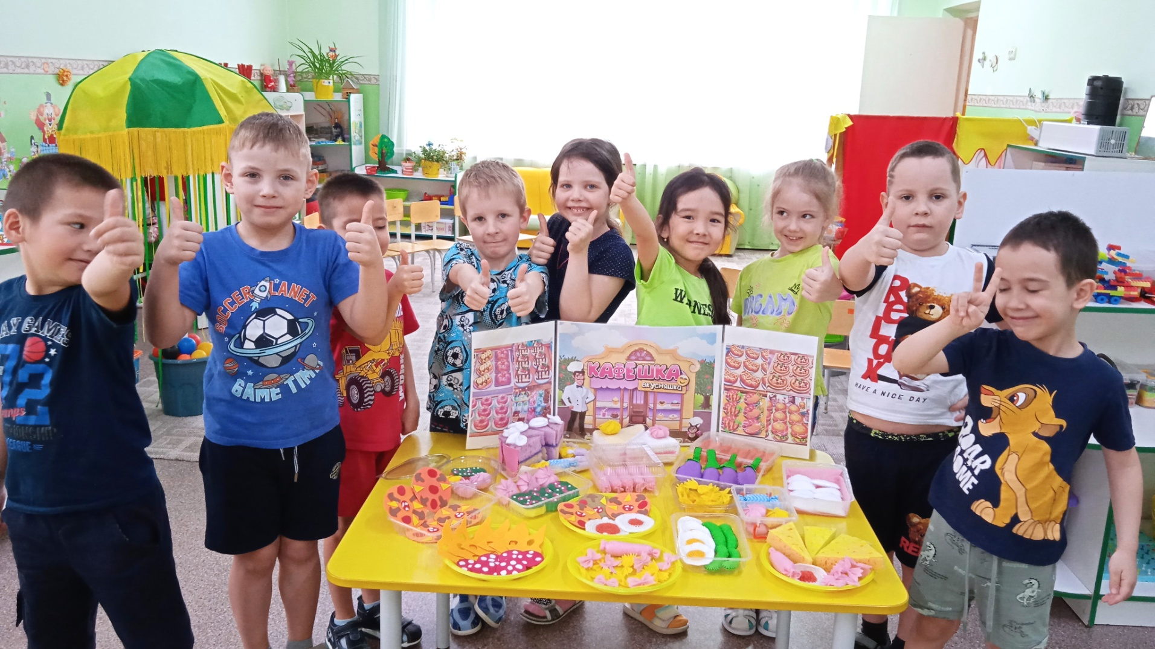
В итоге , вот такое кафе под названием «Вкусняшка» у нас получилось!

Slide 22
